Slide 1
Наставни предмет: Ликовна култура
Разред: II
Датум: 25.03.2019
Notes:
у

Slide 2
Боја и облик

Slide 3
Драги учениче,
Испред тебе се налази материјал за наставни час из ликовне културе Боја и облик. На питања која су обележена стрелицом одговори усмено. Пажљиво читај и потруди се да испуниш задатке које си добио. Када их завршиш, сликај рад и пошаљи својој учитељици.
Драги учениче,
Испред тебе се налази материјал за наставни час из ликовне културе Боја и облик. На питања која су обележена стрелицом одговори усмено. Пажљиво читај и потруди се да испуниш задатке које си добио. Када их завршиш, сликај рад и пошаљи својој учитељици.

Slide 4
Замисли да се налазиш у продавници и треба да купиш воће. Твој задатак јесте да кликнеш на воће које волиш да једеш и тако га ставиш у корпу. Посматрај облике и боје воћа које се налазе у твојој корпи.

Slide 5
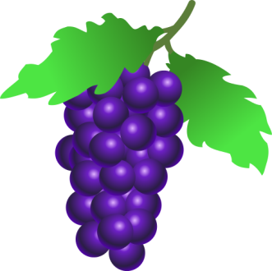
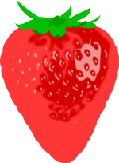
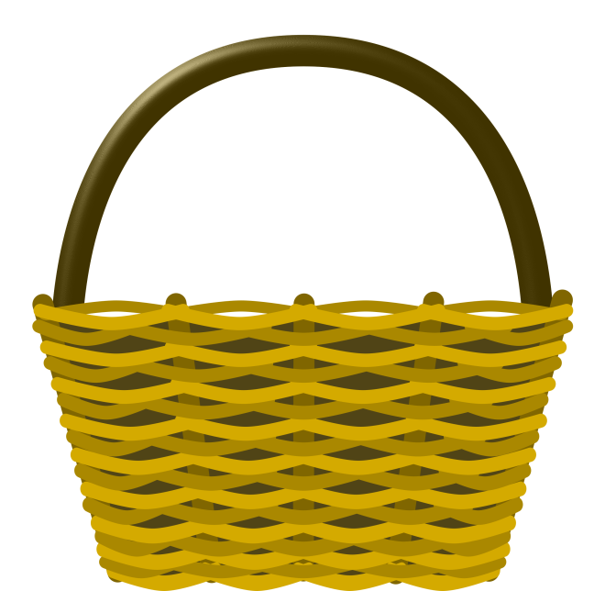

Slide 6
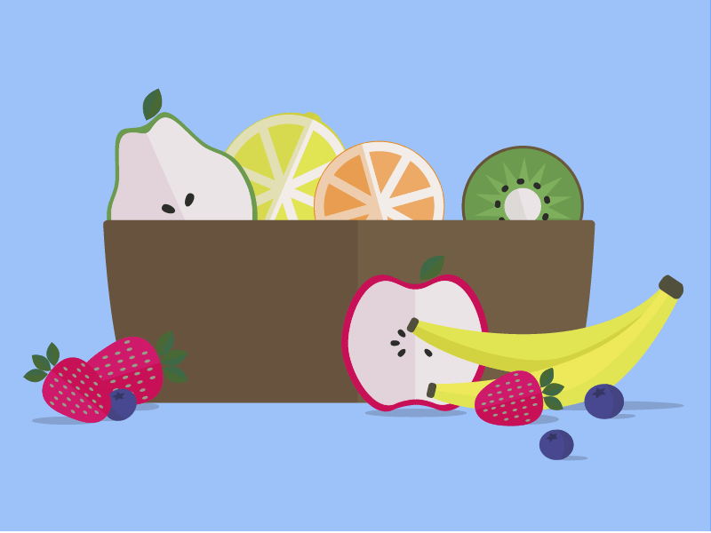
Боје и облици су свуда око нас. Облици у свету који нас окружује могу бити правилни и неправилни, мали и велики, природни и вештачки.
Боје могу бити јаке, али и мање приметне.

Slide 7
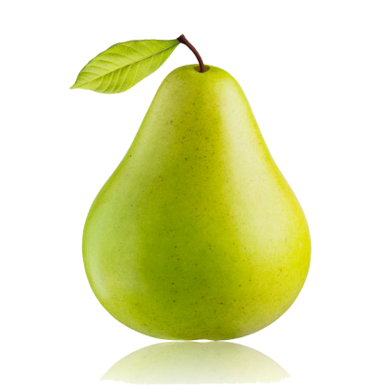
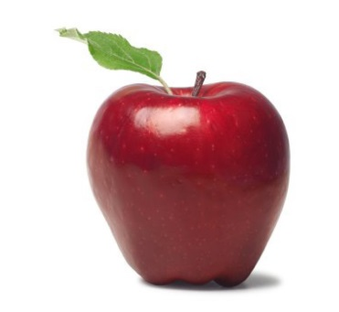
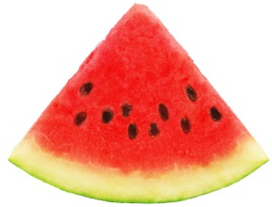
Посматрај воће и поврће које је приказано, пронађи сличности и разлике. Кликни на њих да их увећаш. На које геометријске облике те подсећају?

Slide 8
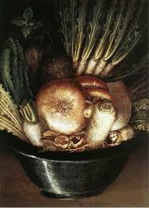
Ђузепе Арчимболдо, Вртлар
Уочи боје и облике у чинији.
Које поврће видиш на слици?
Многа дела могу се посматрати на два начина. Кликни на слику. Шта си уочио? Да ли ти се допада?

Slide 9
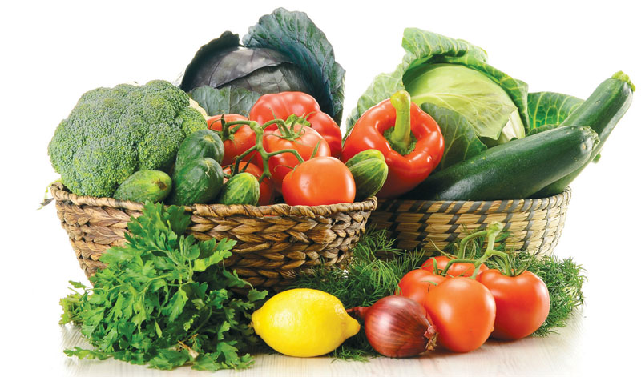
Материјал који ти је потребан за рад:
воће и поврће различитог облика, боја и величина;
чачкалице;
зрневље (кукуруз, пшеница, бибер..).

Slide 10
Твој следећи задатак јесте да од воћа и поврћа направиш две различите фигуре животиња или људи.
Разне семенке могу ти послужити за очи и уста.
Можеш да комбинујеш различите врсте воћа и поврћа, као и боје
Нека ти родитељи помогну око сечења и праваљења облика.
Делове можеш да спајаш танким штапићима и чачкалицама.

Slide 11
Када завршиш, сликај рад и пошаљи својој учитељици.
Хвала на пажњи!
Јасна Петрашиновић

